Slide 1
Análise do perfil dos consumidores do Grupo Ipiranga
Projeto Inclusão Tech
Parceiros: Ipiranga e Gama Academy
Curso de Engenharia de Dados
Turma 3 – Grupo 2
Notes:
30 S

Slide 2
Time
Project Owner:
Kadny Jordany Villela de Macêdo
Scrum Master:
Paulo de Oliveira Simão Junior
Developers:
Isaira Rodrigues Soares, Jorge Luiz Machado Junior, Mario de Melo Lopes Filho, Marize da Silva Medeiros, Matheus Pena Rodrigues.
Para detalhes das atividades de cada integrante, consultar o Canvas:
Inclusão Tech Grupo 2 (Turma 3) - Projeto Ipiranga (Academia Gama) - Apresentação (canva.com)
Notes:
2

Slide 3
Objetivo do projeto e tecnologias de apoio
Analisar o perfil dos consumidores da Ipiranga e identificar pontos de melhoria
Tecnologias de apoio
Github
Trello
Google Forms
Excel
Power BI
Power Point
Canvas
Notes:
2 min

Slide 4
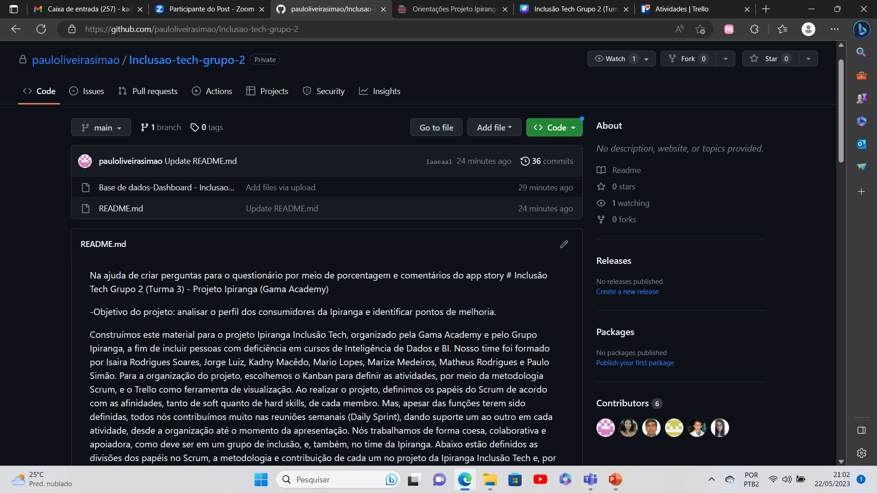
Demonstração prática do projeto GitHub
Notes:
5 minutos

Slide 5
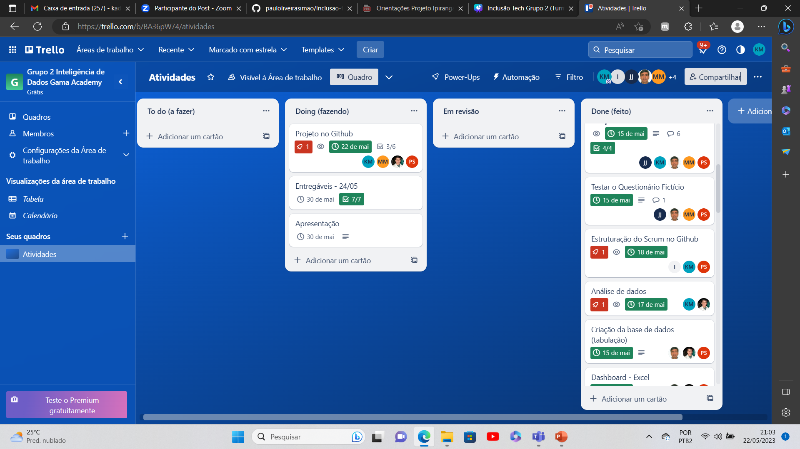
Demonstração prática do projeto Trello
Notes:
5 minutos

Slide 6
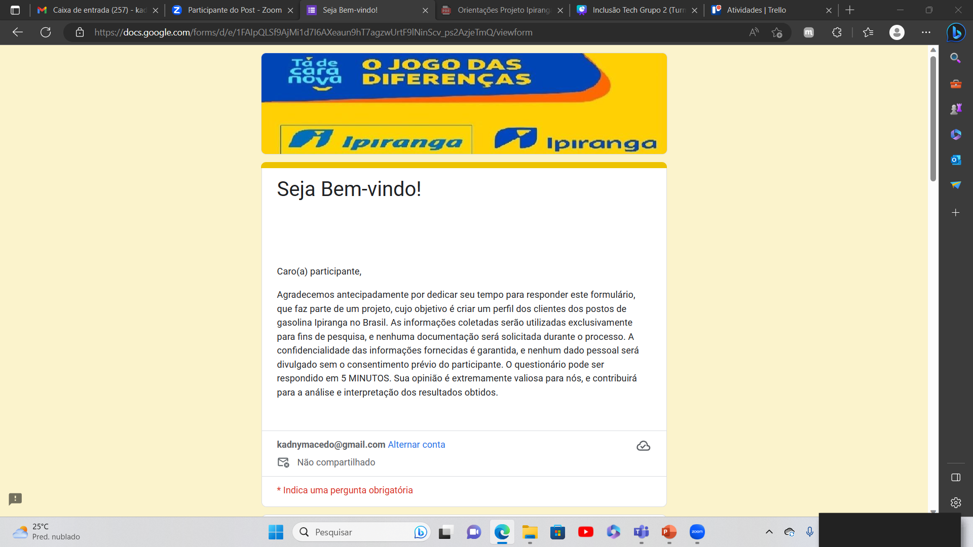
Demonstração prática do projeto Questionário
Notes:
5 minutos

Slide 7
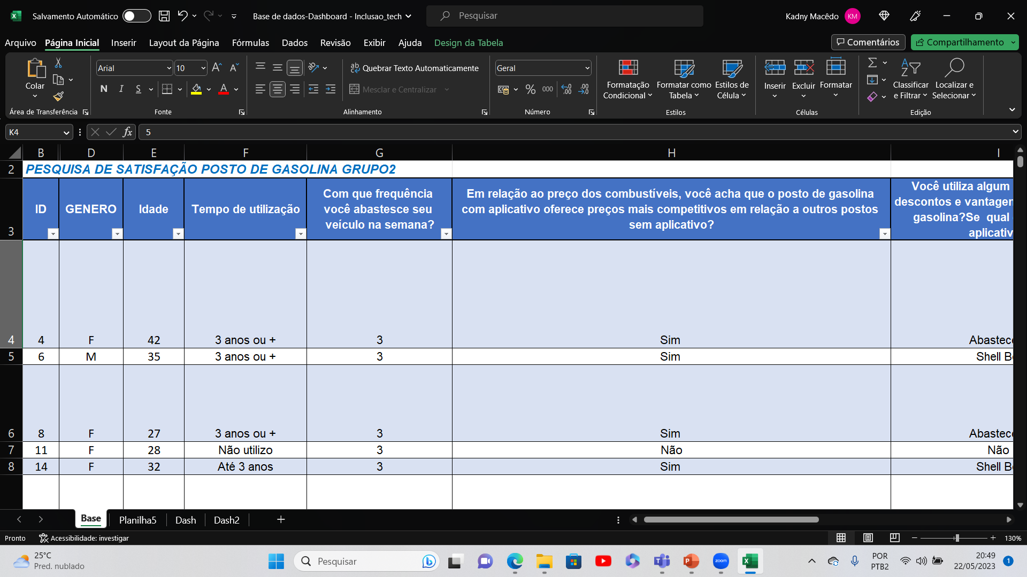
Demonstração prática do projeto Excel
Notes:
5 minutos

Slide 8
Demonstração prática do projeto
Análises no Dashboard (Power BI)
https://app.powerbi.com/view?r=eyJrIjoiNjlhNjg3NzItYjgxMy00YTI2LTgyZTYtYjg1MmEzZWZhZGI5IiwidCI6IjgwOWY5NGE2LTA0NzctNDM5MC1iODZlLWVhYjE0YzU0OTNhNyJ9
Notes:
5 minutos

Slide 9
Considerações finais
Pontos de melhoria
Melhor estruturação da base de dados
Melhorar usabilidade das tecnologias
Pontos positivos
Integração do grupo e o respeito
Aprendizagem do time
Como foi o desafio?
Notes:
3

Slide 10
Contatos
Isah (21) 96686-3540 (whatsapp)
Jorge http://lattes.cnpq.br/4148342544455944
Kadny Kadny Macêdo | LinkedIn
Mario https://www.linkedin.com/in/mario-lopes-80642946/
Marize http://lattes.cnpq.br/1128935141806827
Matheus https://www.linkedin.com/in/matheus-rodrigues-16063424a/
Paulo https://www.linkedin.com/in/paulo-de-oliveira-simao/

